Slide 1



Slide 2
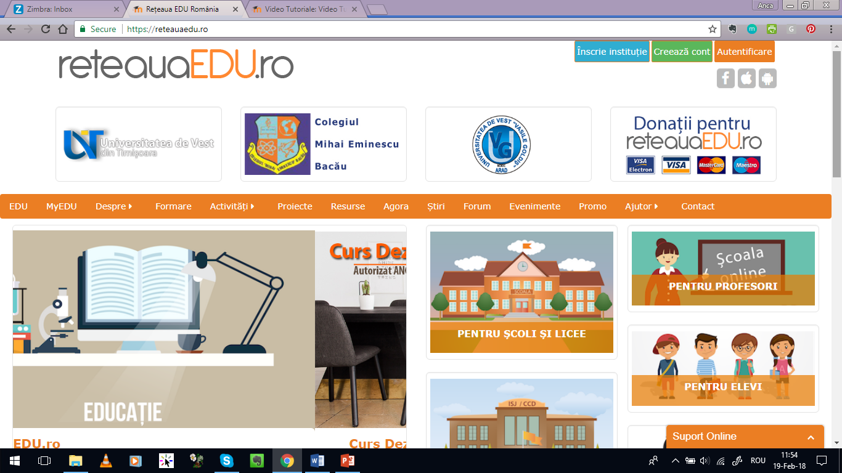

Slide 3
Ce este rețeauaEDU?
În rețeauaEDU găsești programe de formare, resurse pentru cursurile online, platforme de eLearning, informații despre diferite proiecte desfășurate de instituțiile incluse în rețea, webinarii, evenimente.
rețeauaEDU.ro este comunitatea de eLearning a învățământului preuniversitar din România. Din rețeauaEDU.ro fac parte școli și CCD-uri din întreaga țară.

Slide 4
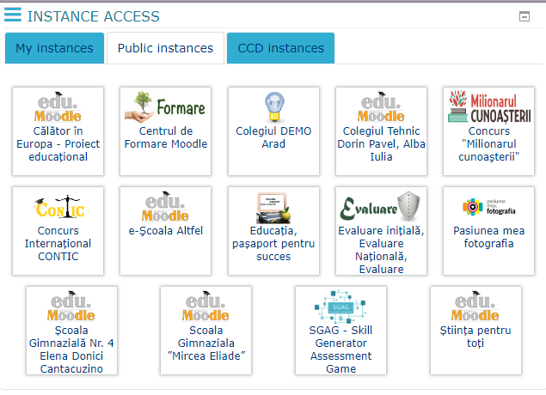
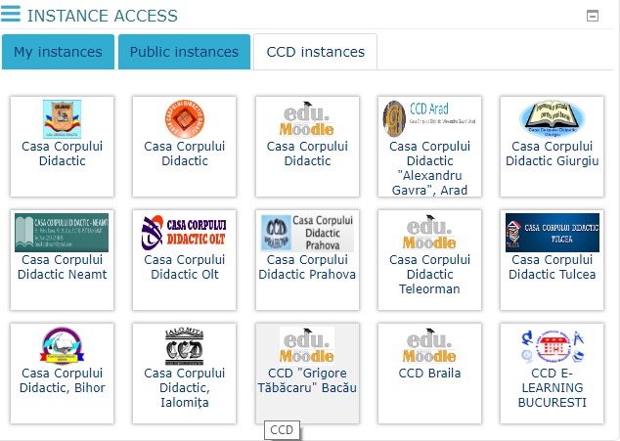
Doar un singur cont – numeroase beneficii
Platformele de eLearning publice
Platformele de eLearning ale CCD-urilor din țară

Slide 5
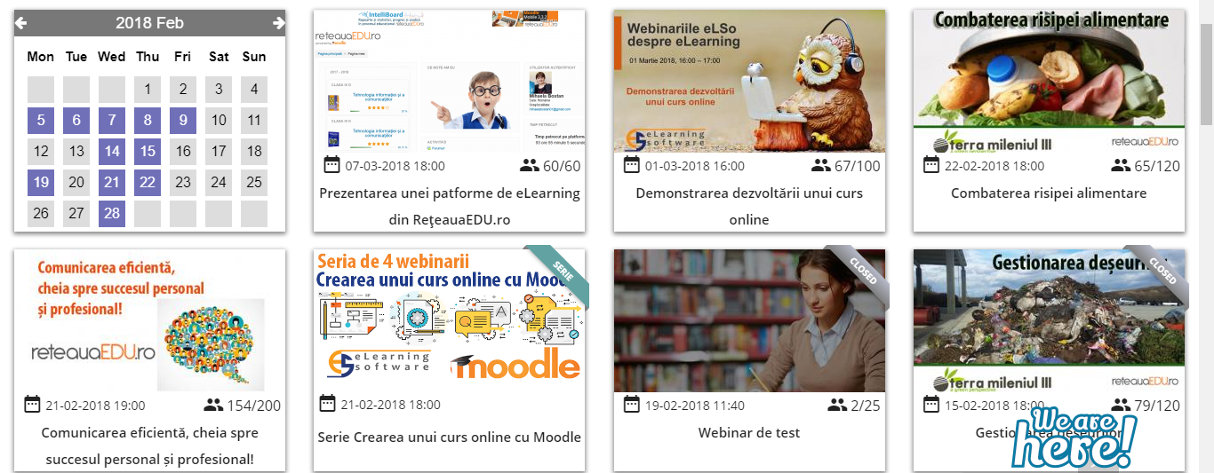
Doar un singur cont – numeroase beneficii
Webinarii despre eLearning și rețeauaEDU desfășurate în Agora – poți viziona înregistrările webinarilor încheiate.

Slide 6
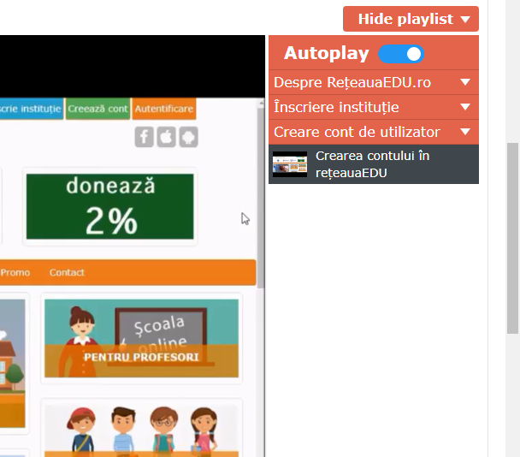
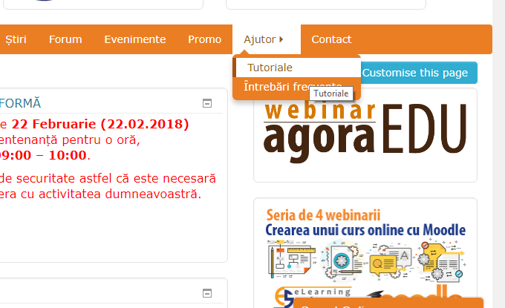
Cum îți creezi cont?
La butonul „Ajutor” din meniu găsești tutoriale despre cum îți creezi cont și cum înscrii instituția ta în rețeauaEDU.

Slide 7
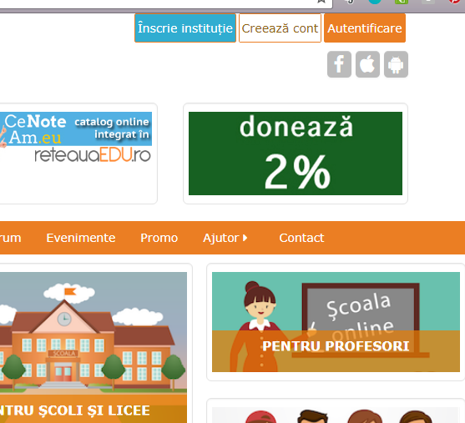
Cum accesezi cursurile oferite de CCD?
1. Îți creezi cont în rețeauaEDU
2. Te autentifici în rețeauaEDU
3. Intri pe pagina ta la instanțele CCD-urilor
4. Alegi CCD Arad
5. Ești direcționat spre platforma CCD Arad
6. Alegi cursul la care dorești să fii înscris
7. Completezi cererea de înscriere la curs
8. Primești email când înscrierea a fost aprobată

Slide 8
Cum accesezi cursurile oferite de CCD?
1. Îți creezi cont în rețeauaEDU
2. Te autentifici în rețeauaEDU
3. Intri pe pagina ta la instanțele CCD-urilor
4. Alegi CCD Arad
5. Ești direcționat spre platforma CCD Arad
6. Alegi cursul la care dorești să fii înscris
7. Completezi cererea de înscriere la curs
8. Primești email când înscrierea a fost aprobată

Slide 9
Cum accesezi cursurile oferite de CCD?
1. Îți creezi cont în rețeauaEDU
2. Te autentifici în rețeauaEDU
3. Intri pe pagina ta la instanțele CCD-urilor
4. Alegi CCD Arad
5. Ești direcționat spre platforma CCD Arad
6. Alegi cursul la care dorești să fii înscris
7. Completezi cererea de înscriere la curs
8. Primești email când înscrierea a fost aprobată

Slide 10
Cum accesezi cursurile oferite de CCD?
1. Îți creezi cont în rețeauaEDU
2. Te autentifici în rețeauaEDU
3. Intri pe pagina ta la instanțele CCD-urilor
4. Alegi CCD Arad
5. Ești direcționat spre platforma CCD Arad
6. Alegi cursul la care dorești să fii înscris
7. Completezi cererea de înscriere la curs
8. Primești email când înscrierea a fost aprobată

Slide 11
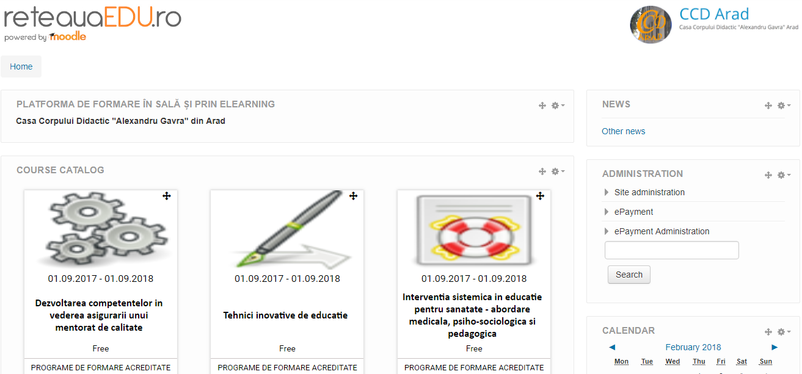
Cum accesezi cursurile oferite de CCD?
1. Îți creezi cont în rețeauaEDU
2. Te autentifici în rețeauaEDU
3. Intri pe pagina ta la instanțele CCD-urilor
4. Alegi CCD Arad
5. Ești direcționat spre platforma CCD Arad
6. Alegi cursul la care dorești să fii înscris
7. Completezi cererea de înscriere la curs
8. Primești email când înscrierea a fost aprobată

Slide 12
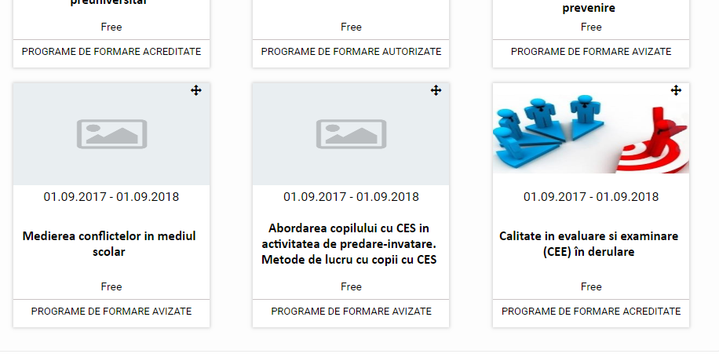
Cum accesezi cursurile oferite de CCD?
1. Îți creezi cont în rețeauaEDU
2. Te autentifici în rețeauaEDU
3. Intri pe pagina ta la instanțele CCD-urilor
4. Alegi CCD Arad
5. Ești direcționat spre platforma CCD Arad
6. Alegi cursul la care dorești să fii înscris
7. Completezi cererea de înscriere la curs
8. Primești email când înscrierea a fost aprobată

Slide 13
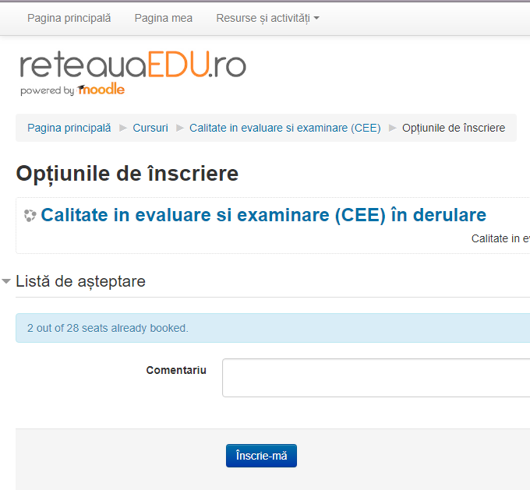
Cum accesezi cursurile oferite de CCD?
1. Îți creezi cont în rețeauaEDU
2. Te autentifici în rețeauaEDU
3. Intri pe pagina ta la instanțele CCD-urilor
4. Alegi CCD Arad
5. Ești direcționat spre platforma CCD Arad
6. Alegi cursul la care dorești să fii înscris
7. Completezi cererea de înscriere la curs
8. Primești email când înscrierea a fost aprobată

Slide 14


Cum accesezi cursurile oferite de CCD?
1. Îți creezi cont în rețeauaEDU
2. Te autentifici în rețeauaEDU
3. Intri pe pagina ta la instanțele CCD-urilor
4. Alegi CCD Arad
5. Ești direcționat spre platforma CCD Arad
6. Alegi cursul la care dorești să fii înscris
7. Completezi cererea de înscriere la curs
8. Primești email când înscrierea a fost aprobată

